Slide 1
Programação Java Generics
Profª. Heloisa Moura

Slide 2
Programação Java Generics
Generics É um recurso adicionado na linguagem Java a partir da versão 5, a qual provê em tempo de compilação uma verificação de type-safety de código, removendo riscos de ClassCastException durante a execução, o qual era um erro comum antes da versão 5. Essa verificação consiste em assegurar se o que está sendo atribuído a uma instância de uma classe está de acordo com o especificado. Permite aos programadores escreverem métodos genéricos
Os parâmetros dos métodos, variáveis locais e o tipo de retorno podem ser definidos na chamada do método. Permite ao mesmo método ser invocado usando-se tipos distintos (sem precisar sobrescrevê-lo).

Slide 3
Programação Java Generics
Permite também a definição de classes genéricas Usando-se herança ou atributos de tipo
Uma classe genérica terá um ou mais atributos de tipo;
Os atributos da classe podem ser definidos no momento da instanciação do objeto;
O uso de atributos de tipo torna o código mais seguro e simples de ler;
Recurso útil ao definir classes como estruturas de dados.

Slide 4
Programação Java Generics
Fornece uma maneira de comunicar o tipo de uma coleção ou atributo ao compilador
Verificação em tempo de compilação;
Quando o compilador conhece o tipo do elemento, ele pode verificar se o mesmo está sendo usado corretamente e pode inserir casts corretamente
Evita a escrita de código repetitivo e sujeito a erros de execução resultante do uso excessivo de conversores de tipo (casts)

Slide 5
Programação Java Generics
O Generics é delimitado pelos caracteres “<>”, ou seja, quando houver esse par de caracteres em uma parte qualquer do código, significa que o Generics está sendo utilizado. Sintaxe: List<String> listaDeStrings = new ArrayList<String>();

Slide 6
Programação Java Generics
Convenção Usam-se letras maiúsculas individuais para especificar parâmetros de tipo Nome da variável de tipo Significado E Elemento de uma coleção. (Usado extensivamente pelo Java Collections Framework) T Tipo genérico K Chave de um mapa V Valor em um mapa S, U Tipos adicionais

Slide 7
Programação Java Generics
Convenção
Uma vez declarado, um parâmetro de tipo pode ser usado no lugar de qualquer tipo de dado (declaração de atributos , parâmetros e valores de retorno)

Slide 8
Programação Java Generics
Exemplo Abaixo um exemplo muito comum, que mostra como ficaria uma Lista de Objetos com Generics e outra sem Generics. /* SEM GENERICS */ List caixa = new ArrayList(); Uva uva = (Uva) caixa.get(0); /*Se o objeto retornado de caixa.get(0) não puder ser convertido para Uva, só saberemos disso em tempo de execução*/ /* COM GENERICS */ List<Uva> caixa = new ArrayList<Uva>(); Uva uva = caixa.get(0);

Slide 9
Programação Java Generics
EXEMPLO PRATICO TesteGenericsPrimeiroExemplo

Slide 10
Programação Java Generics
De inicio já podemos notar 2 problemas básicos que são encontrados quando optamos por não utilizar Generics: Teremos que fazer um cast para o objeto do tipo Uva toda vez que capturarmos algo da List caixa;
Caso algum erro de cast ocorra, só veremos em tempo de execução, pois este cast só será feito assim que este determinado trecho do código for executado. Diferente do Generics, que o erro é em tempo de compilação, ou seja, já nos deparamos com o erro antes mesmo de tentar executar o projeto, o próprio compilador nos avisará que não é possível atribuir um objeto caixa ao Uva pois estes são de tipos diferentes.

Slide 11
Programação Java Generics
Exemplo que já apresenta erro em tempo de compilação. Usando Generics public class TesteGenericsPrimeiroExemplo List<Laranja> caixa = ...; /*Erro em tempo de compilação pois uma lista de Laranja não pode ser atribuido a um objeto do tipo Uva. Isso porque ao fazer “caixa.get(0)” estamos retornando uma Laranja e não uma Uva. */ Uva Uva = caixa.get(0);

Slide 12
Programação Java Generics
Exemplo Considere o método imprimeVetor da classe abaixo

Slide 13
Programação Java Generics
Ao tentar compilar o código um erro é apresentado, embora o tipo double contenha o tipo int, uma referência para double não pode referenciar um vetor de int seria necessário ter duas implementações de imprimeVetor.
O problema se agravaria, à medida em que fosse necessário imprimir vetores de outros tipos de dados. Para cada tipo, uma nova implementação. Cada implementação teria apenas o cabeçalho do método (e o tipo usado no for) diferente das demais.

Slide 14
Programação Java Generics

Slide 15
Programação Java Generics
Este problema seria facilmente resolvido ao implementar um método genérico.

Slide 16
Programação Java Generics
Define-se um ou mais tipos genéricos, que serão delimitados pelos símbolos < > Estes tipos são definidos na chamada do método Uma ressalva: métodos genéricos (e classes genéricas) podem ser definidos apenas para tipos referenciáveis. Logo, não podem ser definidos para tipos primitivos {byte, short, int, long, float, double, boolean, char}. Essa limitação é contornada usando-se as classes wrappers de tipo, que são uma alternativa oferecida pelo Java para tratar tipos primitivos como referenciáveis de forma transparente {Byte, Short, Integer, Long, Float, Double, Boolean, Character}.

Slide 17
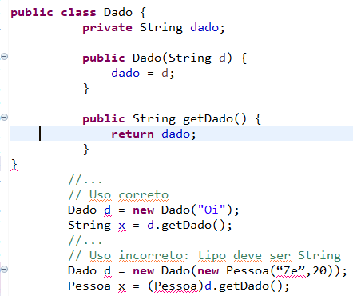
Programação Java Generics
O conceito de Generics pode ser estendido às classes Exemplos de aplicação Classe que armazena uma String

Slide 18
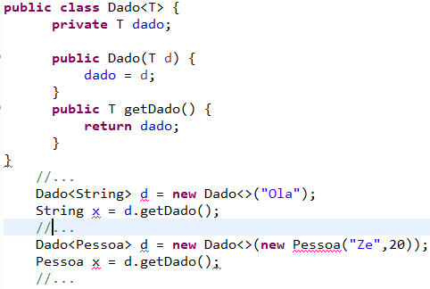
Programação Java Generics
E se quiséssemos uma classe capaz de armazenar qualquer tipo? Classe genérica, que armazena qualquer tipo
Neste caso, T é a especificação do parâmetro de tipo (qualquer um)

Slide 19
Programação Java Generics
Outro exemplo: Classe Produto
Analise a classe a seguir:
Imagine como poderíamos reutilizar esta classe se, dependendo da empresa onde o sistema for implantado, o código do produto pode ser: um inteiro? uma String?
ou, eventualmente, um objeto da classe Codigo?

Slide 20
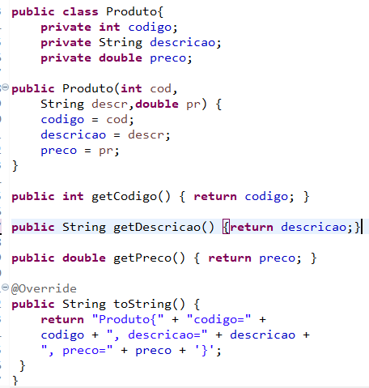
Programação Java Generics
Solução: usar parâmetros de tipo!

Slide 21
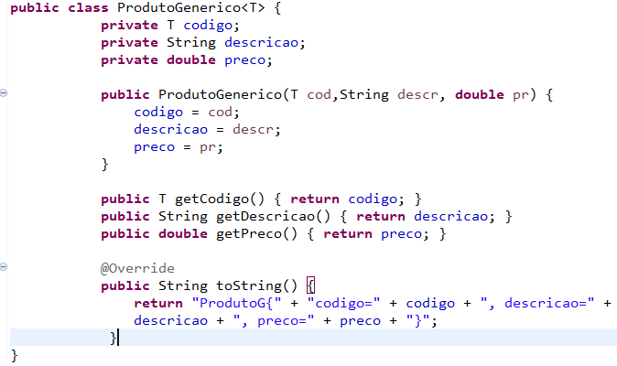
Programação Java Generics
Classe Produto genérico

Slide 22
Programação Java Generics
ProdutoG<String> p1 = new ProdutoG<String>("AA112","Radio",438); ProdutoG<Integer> p2 = new ProdutoG<Integer>(112,"Radio",438); ProdutoG<Double> p3 = new ProdutoG<Double>(112.3,"Radio",438);
Exemplos de instanciação
ProdutoG<String> p1 = new ProdutoG<String>("AA112","Radio",438);
ProdutoG<Integer> p2 = new ProdutoG<Integer>(112,"Radio",438);
ProdutoG<Double> p3 = new ProdutoG<Double>(112.3,"Radio",438);

Slide 23
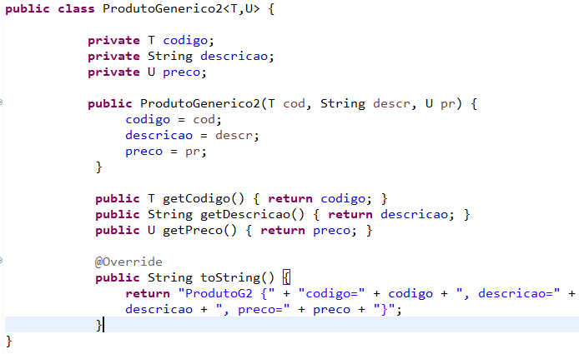
Programação Java Generics
Classe com mais de um parâmetro de tipo genérico

Slide 24
Programação Java Generics
ProdutoG<String> p1 = new ProdutoG<String>("AA112","Radio",438); ProdutoG<Integer> p2 = new ProdutoG<Integer>(112,"Radio",438); ProdutoG<Double> p3 = new ProdutoG<Double>(112.3,"Radio",438);
Exemplos de instanciação
ProdutoG2P<Integer,Float> p4 = new ProdutoG2P<>(112,"TV",1276F);
ProdutoG2P<String,Integer> p5 = new ProdutoG2P<>(“AB”,"TV",1276);

Slide 25
Programação Java Generics
WildCards (Curingas ?) No código genérico, o ponto de interrogação (?), chamado de curinga(WildCard), representa um tipo desconhecido. O curinga pode ser usado em várias situações: como o tipo de um parâmetro, campo ou variável local; As vezes como um tipo de retorno (embora seja melhor prática de programação ser mais específico). O curinga nunca é usado como um argumento de tipo para uma invocação de método genérico, uma criação de instância de classe genérica ou um supertipo.

Slide 26
Programação Java Generics
Existem 3 tipos de Wildcards em Generics:
Unknown Wildcard, ou seja, Wildcard desconhecido.
Extends Wildcard
Super wildcard

Slide 27
Programação Java Generics
Unknown Wildcard
Como você não sabe o tipo do objeto, você deve tratá-lo da forma mais genérica possível. Veja o exemplo abaixo do uso deste Wildcard.

Slide 28
Programação Java Generics
Unknown Wildcard Exemplo
public static void processElements(List<?> elements){ //Unknown Wildcard
for(Object o : elements){
System.out.println(o);
}
}
public static void main(String[] args) {
/* Podemos atribuir um list de qualquer tipo a nosso
método, pois ele tem um tipo desconhecido/genérico */
List<Fruta> listA = new ArrayList<Fruta>();
processElements(listA);
}

Slide 29
Programação Java Generics
Extends Wildcard
Podemos utilizar este tipo de Wildcard para possibilitar o uso de vários tipos que se relacionam entre si, ou seja, podemos dizer que o nosso método processElements aceita uma lista de qualquer tipo de Fruta, seja Uva, laranja ou etc. Este tipo de restrição é chamado de "limites superiores" (upper bounds) Vejamos.

Slide 30
Programação Java Generics
Extends Wildcard Exemplo
public static void processElements(List<? extends Fruta> elements){
for(Fruta a : elements){
System.out.println(a.getNomeFruta());
}
}
public static void main(String[] args) {
/* Podemos agora passar nossas frutas diversas ao método processElements */
List<Uva> listUva = new ArrayList<Uva>();
processElements(listUva);
List<Laranja> listOrange = new ArrayList<Laranja>();
processElements(listOrange);
}

Slide 31
Programação Java Generics
Super wildcard
Ao contrário do extends, o wildcard super permite que elementos Fruta e Object sejam utilizados, isso significa que apenas são permitidos de “Fruta para cima”. Se fizermos um List estamos permitindo todos as Uvas, Frutas e Objects. Isso se chama restrição de limites inferiores (lower bounds)

Slide 32
Programação Java Generics
Super wildcard
Ao contrário do extends, o wildcard super permite que elementos Fruta e Object sejam utilizados, isso significa que apenas são permitidos de “Fruta para cima”. Se fizermos um List estamos permitindo todas as Uvas, Frutas e Objects. Isso se chama restrição de limites inferiores (lower bounds)

Slide 33
Programação Java Generics
Super wildcard Exemplo
public static void processElements(List<? super Uva> elements){
UvaVermelha uve = new UvaVermelha();
UvaVerde uv =new UvaVerde();
elements.add(uve);
elements.add(uv);
for(Object a : elements){
System.out.println(a);
}
}
public static void main(String[] args) {
/* Podemos usar somente Fruta e Object no método processElements */
List<Fruta> listFruta = new ArrayList<Fruta>();
processElements(listFruta);
}

Slide 34
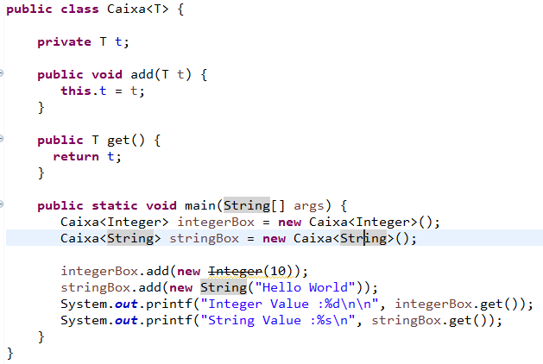
Programação Java Generics
Vamos a um último exemplo utilizando Generics e vendo qual será a saída do mesmo:

Slide 35

Programação Java Generics
Pontos Importantes “ Uma classe, interface parametrizada com Generics usa tipos formais para recuperar a informação do tipo ao criar uma nova instância dessa classe. Por exemplo o código da seguinte interface:”

Slide 36
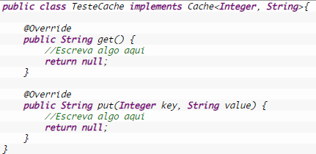
Programação Java Generics
Pontos Importantes “Ao criar uma classe que implemente uma interface parametrizada, nessa interface por exemplo, é necessário passar as classes que serão representadas por esses valores, por exemplo Integer e String:”

Slide 37
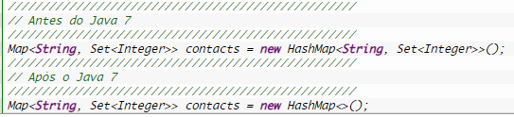
Programação Java Generics
Pontos Importantes “Type Inference: A partir da versão 7 o Java foi acrescido de um novo operador, o diamont (<>). A utilidade deste operador está na redução do código redundante durante a instanciação de uma classe parametrizada. Assim o Generic declarado na variável que irá armazenar a classe é entendido pelo javac como o mesmo na chamada ao construtor.

Slide 38
Programação Java Generics
Pontos Importantes
“Generics auxilia na implementação de estruturas de dados
Diversas classes que compõe o Collections Java são definidas de forma genérica”

Slide 39
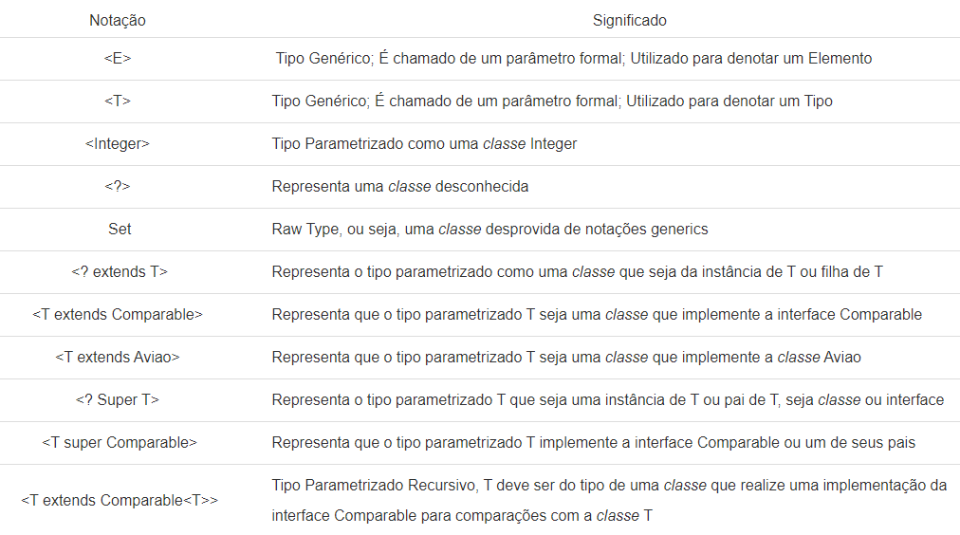
Tabela de notações e Convenção de nomes mais comuns ao utilizar Generics

Slide 40
Programação Java Generics
Conclusão
O uso de Generics faz-se necessário para evitar casts excessivos e erros que podem ser encontrados em tempo de compilação, antes mesmo de ir para a produção. Todo profissional da área deve ter o conhecimento de como utilizar este recurso tão poderoso, pois em muito se aumenta a produtividade utilizando-o. https://docs.oracle.com/javase/tutorial/java/generics/index.html

Slide 41
Programação Java Generics
EXERCÍCIO

